Slide 1
В.И.Пацаев атындағы №2Алға орта мектебі
Аты-жөні: Жорабаева Акшагул Оразбаевна
Сабақтың тақырыбы:
Оралхан Бөкей “Тортай мінер ақ боз ат”
Сабақ арқылы жүзеге асатын стандартталған оқу мақсаты
Т/Ж1 6.1 Әдеби шығарманың жанрын, фабуласын, сюжетін анықтау.
Барлық оқушылар орындай алады: Шығарманың жанрын анықтайды.
Көпшілігі орындай алады: Шығарманың жанрын анықтап, фабуласын түсіндіреді.
Кейбір оқушылар орындай алады: Шығарманың жанрын анықтайды, фабуласын түсіндіреді, сюжетін бейнелейді.

Slide 2
Ойлау дағдысының деңгейі
Білу Түсіну Қолдану

Slide 3
Тілдік мақсат:
Оқушылар орындай алады:
Нақты тақырыпқа арналған сөздік қор мен терминология: Ит басына іркіт төгілу, құлағы хақас еститін, әңгіме, фабула, сюжет,жанр т.б.
Диалог құруға/ шығарма жазуға арналған пайдалы тілдік тіркестер : Үйде ішім-жем мол, қолынан-бір, жолынан-екі алып, күлтеленген күреңсе балапан т.б
Талқылауға арналған сұрақтар:
1. Әңгімеші бала мен Тортайдың достығы қалай сипатталған?
2. Автор неге орнынан тұрып амандаса алмады?
3. Кітаптың адам өмірі, мінез құлқы үшін қандай маңызы бар?

Slide 4
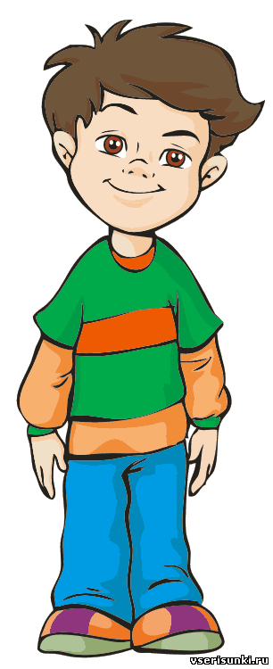
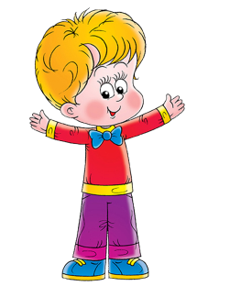
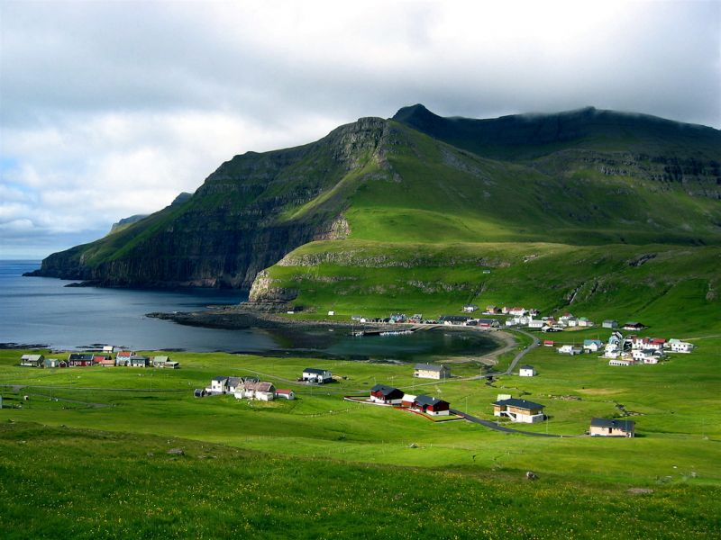
Алдыңғы оқу: Сайын Мұратбеков «Жусан исі»
Сабақтың басы: Ұйымдастыру. «Шаттық шеңбері»
«Ассосация» стратегиясы
Топқа бөлу. Сурет таңдау арқылы «Тортай», «Ораш», «Салықсалған» топтарына бөлінеді.
Аян

Slide 5
Сабақтың ортасы:
1-тапсырма «Джигсо» әдісі
Мәтін үзіндісін түсініп оқыңыз.Түсінгеніңізді топта талқылаңыз. Шығарманың жанрын анықтаңыз.
Қ.б: «Бас бармақ» әдісі
2-тапсырма «Ойлан-жұптас-бөліс» әдісі
Әрқайсысыңыз мәтінге қатысты сұрақ дайындаңыз. Сұрақтарыңызды топта талқылап, мәтіннің фабуласын (мазмұнын) ашатын 2 сұрақты анықтаңыз. Сұрақтарыңызды келесі топқа ұсыныңыз.
Қ.б: «Үш шапалақ» әдісі

Slide 6
3-тапсырма «Хикая картасы» әдісі Мәтіннің сюжетін анықтаңыз. Оқиғаның мән-жайын сипаттап жазыңыз. Оқиғаны суретпен бейнелеңіз.
Қ.б: «Жарайсың! Керемет! Тамаша!» (бағалаудың қолдау формасы)

Slide 7
Сабақтың соңы:
Тақырып туралы өз пікірлерін білдіреді:
«Төрт сөйлем» әдісі:
Пікір. Тақырып туралы өз пікірін 1сөйлеммен айту;
Дәлел. Пікірді 2 сөйлеммен дәлелдеу;
Мысал: Пікірлерін өмірмен байланыстырып, мысалдар келтіру;
Қорытынды: Ойыңызды 3 сөйлеммен қорытындылаңыз.

Slide 8
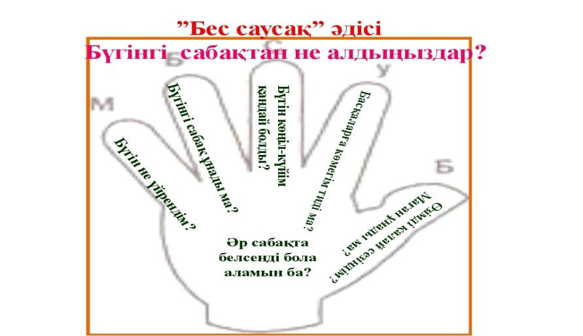
Рефлексия
«Бес саусақ» әдісі
Бас бармақ – өзімді қалай сезіндім?
Балан үйрек – басқаларға көмегім тиді ме?
Ортан терек – бүгінгі көңіл күйім қандай болды?
Шылдыр шүмек – бүгінгі сабақ ұнады ма?
Кішкентай бөбек – бүгін не үйрендім?

Slide 9
Бағалау критерийі | № | Дескриптор
Шығарманың жанрын анықтайды, фабуласын түсіндіреді, сюжетін бейнелейді. | 1 | Мәтін үзінділерін оқиды; Жанрларды еске түсіреді;
 | 2 | Сұрақты жеке дайындайды; Жұппен,топпен талқылайды; Ең мағыналы 2 сұрақты көрші топқа береді;
 | 3 | Мәтіннің сюжетін анықтайды; Оқиғаның суретін салады;

Slide 10
Назарларыңызға рахмет!

